Slide 1
✈ AI Тур-Генератор
Дипломный проект · 09.02.07 · Бон Вояж
Проектирование и разработка системы
Студент: Ю.В. Тымченко
Специальность: 09.02.07 — Информатика, программирование и эксплуатация БАС
База практики: ООО «Бон Вояж»
Руководитель: Д.П. Бардин
ГБПОУ «Благовещенский политехнический колледж» · 2026
Notes:
Здравствуйте, уважаемые члены комиссии. Представляю ВКР — систему «AI Тур-Генератор» для ООО «Бон Вояж» (сайт Планета 360 / bon-voyage28.ru).

Slide 2
✈ AI Тур-Генератор
Защита диплома · 09.02.07
Актуальность темы
Рост спроса на персонализированные туры
Клиенты тратят часы на поиск на сайтах операторов
Менеджеры обрабатывают однотипные запросы вручную
LLM автоматизируют извлечение параметров из текста
Модуль работает на сайте 24/7 без выходных
bon-voyage28.ru · Планета 360
2 / 12
Notes:
Классический подбор тура медленный. ИИ позволяет принять запрос в свободной форме и быстро сформировать турпакет из каталога турфирмы.

Slide 3
✈ AI Тур-Генератор
Защита диплома · 09.02.07
Цель и задачи
Цель: разработать и внедрить систему генерации турпакета на основе ИИ
Анализ деятельности туроператора и процесса подбора туров
Сравнительный анализ аналогов и выбор технологий
Проектирование архитектуры модуля и структуры БД
Реализация парсера, бэкенда FastAPI и фронтенда Vue.js
Интеграция LLM, тестирование и экономическое обоснование
bon-voyage28.ru · Планета 360
3 / 12
Notes:
Цель — одним предложением. Задачи — по введению диплома.

Slide 4
✈ AI Тур-Генератор
Защита диплома · 09.02.07
Сравнение аналогов
Travelpayouts, Tutu.ru, Яндекс.Путешествия — только формы
CRM (1С: Турагентство) — учёт, но без ИИ и диалога
Готовые чат-боты — чужой каталог, нет привязки к «Бон Вояж»
Ни один аналог не сочетает все три функции сразу
КРИТЕРИИ СРАВНЕНИЯ
· Ввод запроса (форма / свободный текст)
· Диалог для уточнения параметров
· Работа с каталогом конкретной турфирмы
ПОИСКОВИКИ
· Большая база, актуальные цены
· Нет NLP и диалога
НАШ МОДУЛЬ
· NLP + диалог + свой каталог
· Интеграция в bon-voyage28.ru
bon-voyage28.ru · Планета 360
4 / 12
Notes:
Обоснование собственной разработки: нужны естественный язык, уточняющие вопросы и данные именно «Бон Вояж».

Slide 5
✈ AI Тур-Генератор
Защита диплома · 09.02.07
Объект и предмет исследования
Объект: процесс подбора туристических пакетов в деятельности туроператора
Предмет: методы сбора данных и обработки с LLM для генерации турпакетов
Практическая база: ООО «Бон Вояж», г. Благовещенск
Результат: модуль «AI Тур-Генератор» для сайта Планета 360
bon-voyage28.ru · Планета 360
5 / 12
Notes:
Объект — процесс, предмет — методы и алгоритмы с применением больших языковых моделей.

Slide 6
✈ AI Тур-Генератор
Защита диплома · 09.02.07
Средства разработки
Python 3.11, FastAPI, Uvicorn — серверная часть
Vue.js 3 — клиентский интерфейс (чат)
MySQL 8.0 — хранение каталога и сессий
DeepSeek API + GigaChat — языковые модели
BeautifulSoup + requests — парсинг bon-voyage28.ru
Travelpayouts / Amadeus — данные о перелётах
bon-voyage28.ru · Планета 360
6 / 12
Notes:
Клиент-серверная архитектура. Связка двух LLM даёт отказоустойчивость и соответствие 152-ФЗ (GigaChat).

Slide 7
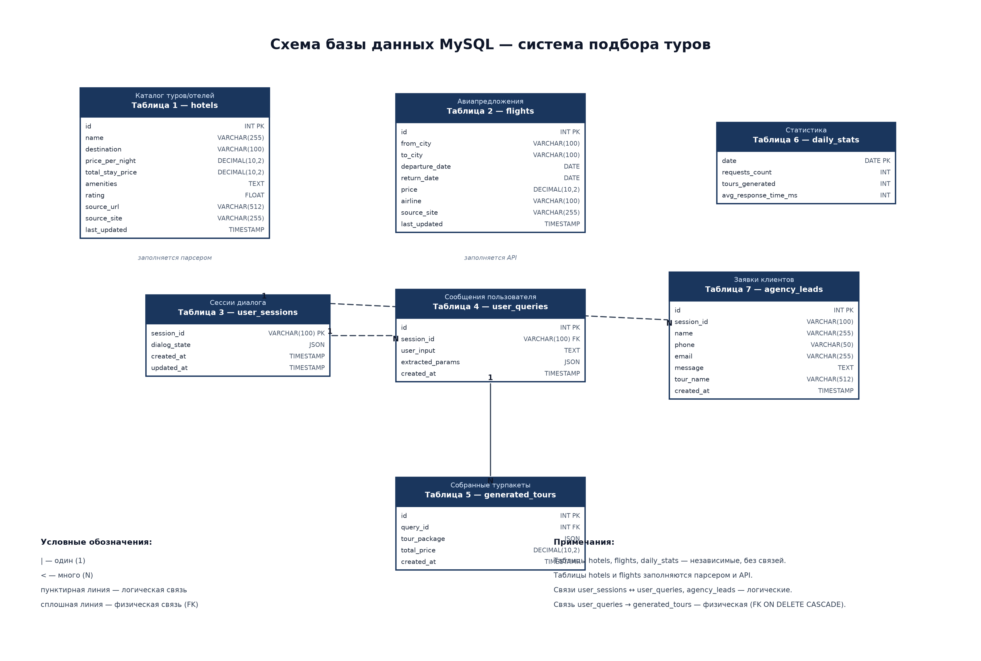
✈ AI Тур-Генератор
Защита диплома · 09.02.07
База данных MySQL
7 таблиц: hotels, flights, user_sessions, user_queries, generated_tours, agency_leads, daily_stats
bon-voyage28.ru · Планета 360
7 / 12
Notes:
ER-диаграмма из диплома. hotels — каталог туров (парсер), user_sessions — состояние диалога в JSON, generated_tours — готовые турпакеты.

Slide 8
✈ AI Тур-Генератор
Защита диплома · 09.02.07
Интерфейс (фронтенд)
Одностраничное приложение на Vue.js (frontend/index.html)
Чат: свободный ввод запроса на русском языке
Выбор нейросети: Auto / GigaChat / DeepSeek
Карточка тура: отель, перелёт, цена, рекомендация
Кнопки «Купить самостоятельно» и «Обратиться в турфирму»
Форма заявки: имя, телефон, email → менеджеру
bon-voyage28.ru · Планета 360
8 / 12
Notes:
Можно показать демо: http://localhost:8000. Пример запроса: «Хочу в Китай с 10 по 20 июля, бюджет 80 000 руб.»

Slide 9
✈ AI Тур-Генератор
Защита диплома · 09.02.07
Серверная часть (бэкенд)
FastAPI — центральный компонент (backend/app.py)
POST /api/chat — приём сообщений и генерация тура
ai_service.py — диалог LLM и сбор параметров
database.py — SQL-запросы к MySQL
date_validation.py, dialog_hints.py — серверная валидация
Fallback: GigaChat → DeepSeek при сбое провайдера
АЛГОРИТМ /api/chat
1. Создание/загрузка сессии
2. LLM извлекает направление, даты, бюджет
3. Поиск тура в таблице hotels
4. LLM формирует турпакет + перелёт
5. Ответ клиенту в JSON
Дополнительно:
· POST /api/reset — сброс диалога
· POST /api/lead — заявка менеджеру
· GET /admin/stats — статистика
bon-voyage28.ru · Планета 360
9 / 12
Notes:
Асинхронная обработка: сервер не блокируется на время ответа нейросети (2–10 сек).

Slide 10
✈ AI Тур-Генератор
Защита диплома · 09.02.07
Экономическое обоснование
Затраты на разработку: 107 200 руб.
Эксплуатация: 47 100 руб./год
Эффект от внедрения: 664 200 руб./год
Окупаемость: 3–4 месяца
РАЗРАБОТКА
· 200 ч × 500 руб. = 100 000 руб.
· Материалы = 7 720 руб.
АЛЬТЕРНАТИВЫ
· Доп. менеджер ≈ 420 000 руб./год
· Готовый чат-бот ≈ 50–120 тыс./год
ВЫВОД
Собственный модуль дешевле
и использует каталог «Бон Вояж»
bon-voyage28.ru · Планета 360
10 / 12
Notes:
Цифры из главы 5 диплома. При ~20 обращениях в день модуль окупается за 3–4 месяца.

Slide 11
✈ AI Тур-Генератор
Защита диплома · 09.02.07
Заключение
Разработан модуль «AI Тур-Генератор» для ООО «Бон Вояж»
Реализованы диалог на русском, парсер каталога, двухфазный AI-агент
Двухпровайдерная схема GigaChat + DeepSeek
Цель достигнута, все задачи выполнены
Модуль готов к внедрению на bon-voyage28.ru
bon-voyage28.ru · Планета 360
11 / 12
Notes:
Практическая значимость: снижение нагрузки на менеджеров, круглосуточный приём заявок, ускорение подбора тура.

Slide 12
✈ AI Тур-Генератор
Дипломный проект · 09.02.07 · Бон Вояж
Спасибо за внимание!
Готов ответить на ваши вопросы
Демонстрация: http://localhost:8000
ООО «Бон Вояж»: +7 (4162) 317-771
Notes:
Спасибо. Готов ответить на вопросы и показать работу модуля.

